Slide 1
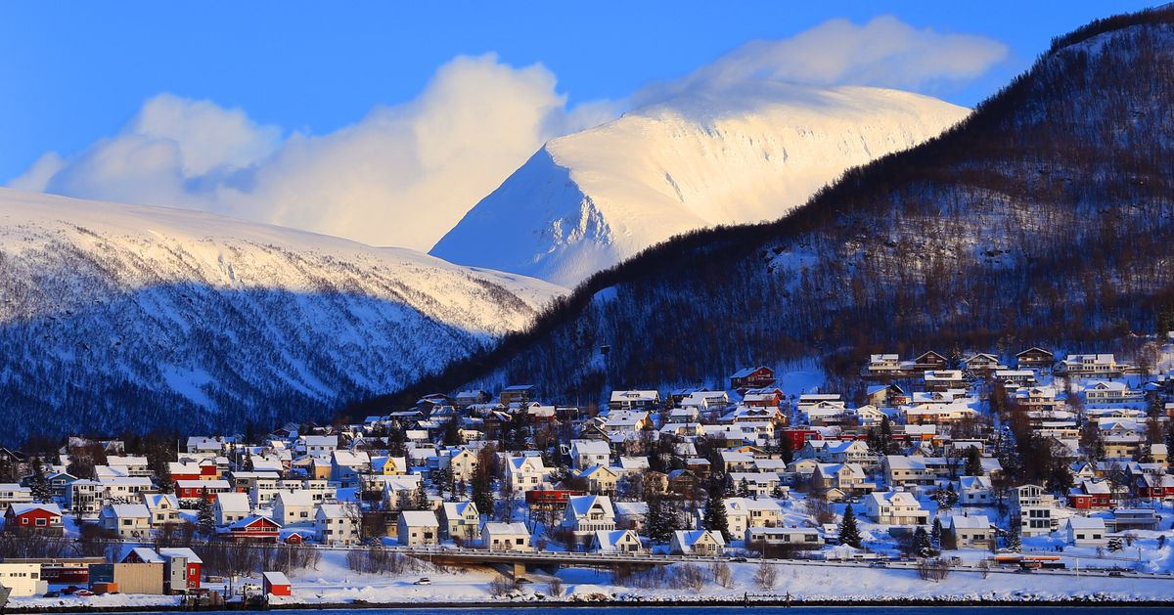
Νορβηγία
Ευαγγελία Τσουτσούλη
Παναγιώτα Φαρμάκη

Slide 2
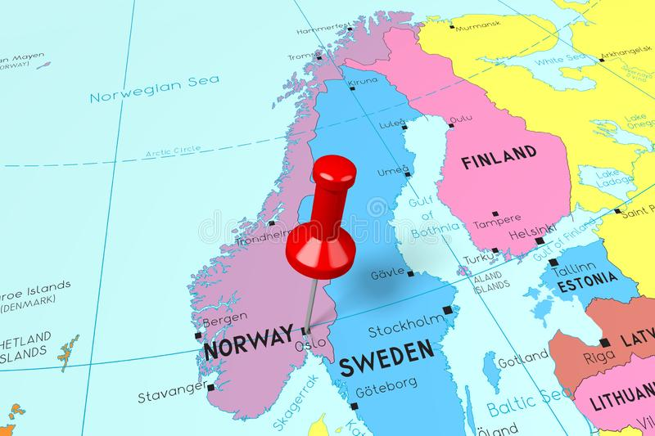
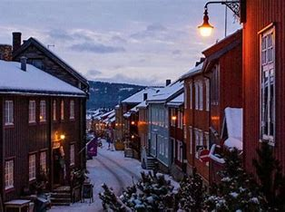
Πληροφορίες για τη Νορβηγία
Η Νορβηγία ή επίσημα Βασίλειο της Νορβηγίας είναι μια Βόρεια χώρα στη Βόρεια Ευρώπη της οποίας τα εδάφη περιλαμβάνουν το δυτικό και το βορειότερο τμήμα της Σκανδιναβικής Χερσονήσου. Η Νορβηγία επίσης διεκδικεί τμήμα της Ανταρκτικής γνωστό ως η "Γη της Βασίλισσας Μοντ". Η πλειοψηφία των κατοίκων είναι Νορβηγοί με μικρότερες μειονότητες Σαάμι και Φινλανδών. Επίσης στη χώρα ζουν σημαντικές μεταναστευτικές κοινότητες.

Slide 3
Σημαία της Νορβηγίας
Η σημαία της Νορβηγίας είναι διαμορφωμένη ως ένα κόκκινο ορθογώνιο με ένα μπλε σταυρό που περιβάλλεται από λευκό. Σχεδιάστηκε από τον Frederick Meltzer το 1821.
Αυτός ο σταυρός αναφέρεται στον Χριστιανισμό (αν και η χώρα είναι ως επί το πλείστων προτεσταντική), αλλά συμβολίζει επίσης τις σχέσεις με τη Σουηδία.
Τα κόκκινα, λευκά και μπλε χρώματα της νορβηγικής σημαίας αντιπροσωπεύουν την ελευθερία .Αυτή η ελευθερία θα μπορούσε να αντικατοπτρίζει τις επιθυμίες ανεξαρτησίας του νορβηγικού λαού που υλοποιήθηκαν στις αρχές του εικοστού αιώνα .Αν και αυτά τα χρώματα αντιπροσωπεύουν επίσης ένα ζευγάρι εθνών με τα οποία η Νορβηγία μοιράζεται την ιστορία της: η Δανία (κόκκινη) και η Σουηδία (μπλε).

Slide 4
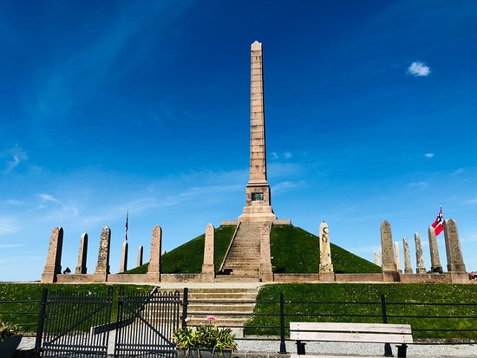
Μνημεία
Το Χαραλντσάουγκεν είναι εθνικό μνημείο στο Χάουγκεσουντ της Νορβηγίας. Το μνημείο ανεγέρθηκε κατά τη διάρκεια του χιλιετούς εορτασμού της ενοποίησης της Νορβηγίας σε ένα βασίλειο υπό την κυριαρχία του βασιλιά Harald Fairhair.
Το Χαραλντσάουγκεν αποκαλύφθηκε στις 18 Ιουλίου 1872 από τον Πρίγκιπα Όσκαρ σε σχέση με την επέτειο χιλίων ετών από τη Μάχη του Hafrsfjord. Το μνημείο έχει σχεδιαστεί από τον Νορβηγό αρχιτέκτονα Κρίστιαν Κρίστι.
Το μνημείο Σπαθιά στο Βράχο αποτελείται από τρία τεράστια μπρούτζινα σπαθιά και αποτελεί φόρο τιμής στη Μάχη του Χαφρσφιόρντ που έλαβε χώρα το 872 μ.Χ. Σε αυτή τη μάχη, ο Βασιλιάς Χάραλντ Χορφάγκρε γνωστός και ως "Χάραλντ ο Δίκαιος", ένωσε τη Νορβηγία σε ένα ενιαίο βασίλειο. Το μνημείο σχεδιάστηκε από τον Φριντζ Ρόεντ. Τα σπαθιά έχουν ύψος σχεδόν 10 μέτρα και τα δύο αντιπροσωπεύουν την ειρήνη και την ενότητα. Το τρίτο και μεγαλύτερο αντιπροσωπεύει το σπαθί του ίδιου Χάραλντ.

Slide 5
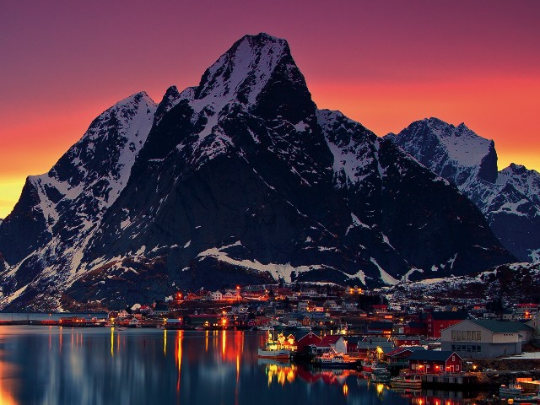
Περιοχές
Το Όσλο είναι η πρωτεύουσα και η μεγαλύτερη πόλη της Νορβηγίας. Αποτελεί τόσο περιφέρεια όσο και δήμο. Ιδρύθηκε το έτος 1040 ως Άνσλο, καθιερώθηκε ως κάουπστατ ή εμπορικό κέντρο το 1048 από το Χάραλντ Χαρνυράντα, αναβαθμίστηκε σε επισκοπή το 1070 και τελικά σε πρωτεύουσα επί του Χάακον Ε΄ της Νορβηγίας γύρω στο 1300. Το Όσλο είναι το οικονομικό και κυβερνητικό κέντρο της Νορβηγίας. Η πόλη είναι επίσης κόμβος του νορβηγικού εμπορίου, των τραπεζών, της βιομηχανίας και της ναυτιλίας. Αποτελεί σημαντικό κέντρο για τις ναυτιλιακές βιομηχανίες και το θαλάσσιο εμπόριο στην Ευρώπη. Η πόλη φιλοξενεί πολλές εταιρείες του ναυτιλιακού τομέα, μερικές από τις οποίες είναι από τις μεγαλύτερες ναυτιλιακές εταιρείες, ναυτιλιακούς πράκτορες και ναυτιλιακούς ασφαλιστές. Το Όσλο είναι πιλοτική πόλη του προγράμματος διαπολιτισμικών πόλεων του Συμβουλίου της Ευρώπης και της Ευρωπαϊκής Επιτροπής.

Slide 6
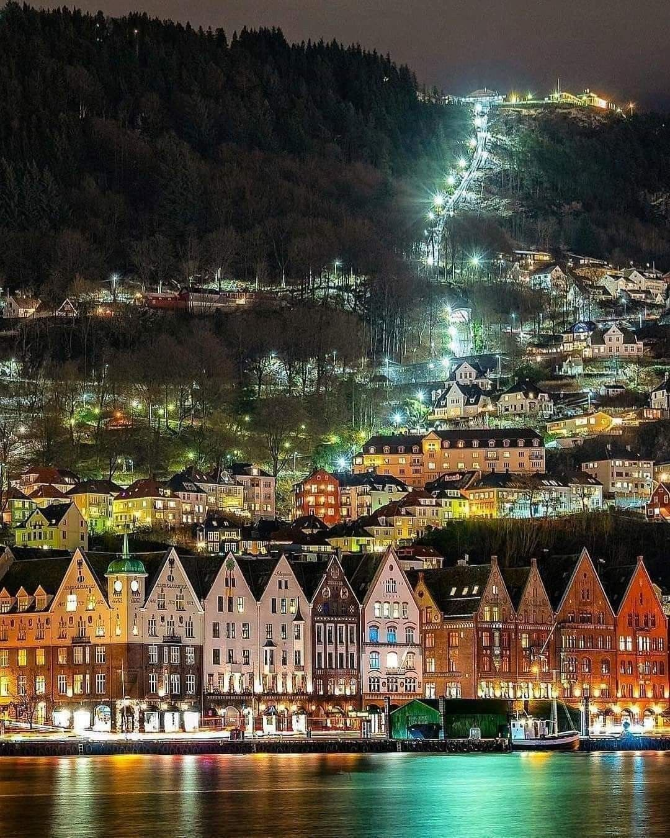
Περιοχές
Το Μπέργκεν, παλαιότερα Μπιέργκβιν είναι πόλη και δήμος της περιφέρειας Χόρνταλαντ στις δυτικές ακτές της Νορβηγίας. Στο τέλος του πρώτου τριμήνου του 2018 ο πληθυσμός του δήμου ήταν 280.216 και η μητροπολιτική περιοχή του Μπέργκεν έχει περίπου 420.000 κατοίκους. Το Μπέργκεν είναι η δεύτερη μεγαλύτερη πόλη της Νορβηγίας. Ο δήμος καλύπτει 465 τετραγωνικά χιλιόμετρα και βρίσκεται στην ομώνυμη χερσόνησο. Το κέντρο της πόλης και οι βόρειες συνοικίες βρίσκονται στο Μπιφιόρντεν, το «φιόρδ της πόλης», και η πόλη περιβάλλεται από βουνά. Το Μπέργκεν είναι γνωστό ως «πόλη των επτά βουνών». Πολλά από τα εκτός δήμου προάστια βρίσκονται σε νησιά. Το Μπέργκεν είναι το διοικητικό κέντρο της Χόρνταλαντ και αποτελείται από οκτώ συνοικίες. Σύμφωνα με την παράδοση η πόλη ιδρύθηκε το 1070 από τον βασιλιά Όλαφ Κύρε και ονομάστηκε Μπγέργκβιν, «το πράσινο λιβάδι ανάμεσα στα βουνά». Ήταν πρωτεύουσα της Νορβηγίας το 13ο αιώνα και από τα τέλη του έγινε εμπορικός σταθμός της Χανσεατικής Ένωσης. Μέχρι το 1789 το Μπέργκεν απολάμβανε αποκλειστικά δικαιώματα ως διαμεσολαβητής του εμπορίου μεταξύ της Βόρειας Νορβηγίας και του εξωτερικού και ήταν η μεγαλύτερη πόλη της Νορβηγίας μέχρι τη δεκαετία του 1830, όταν την ξεπέρασε το Όσλο.

Slide 7
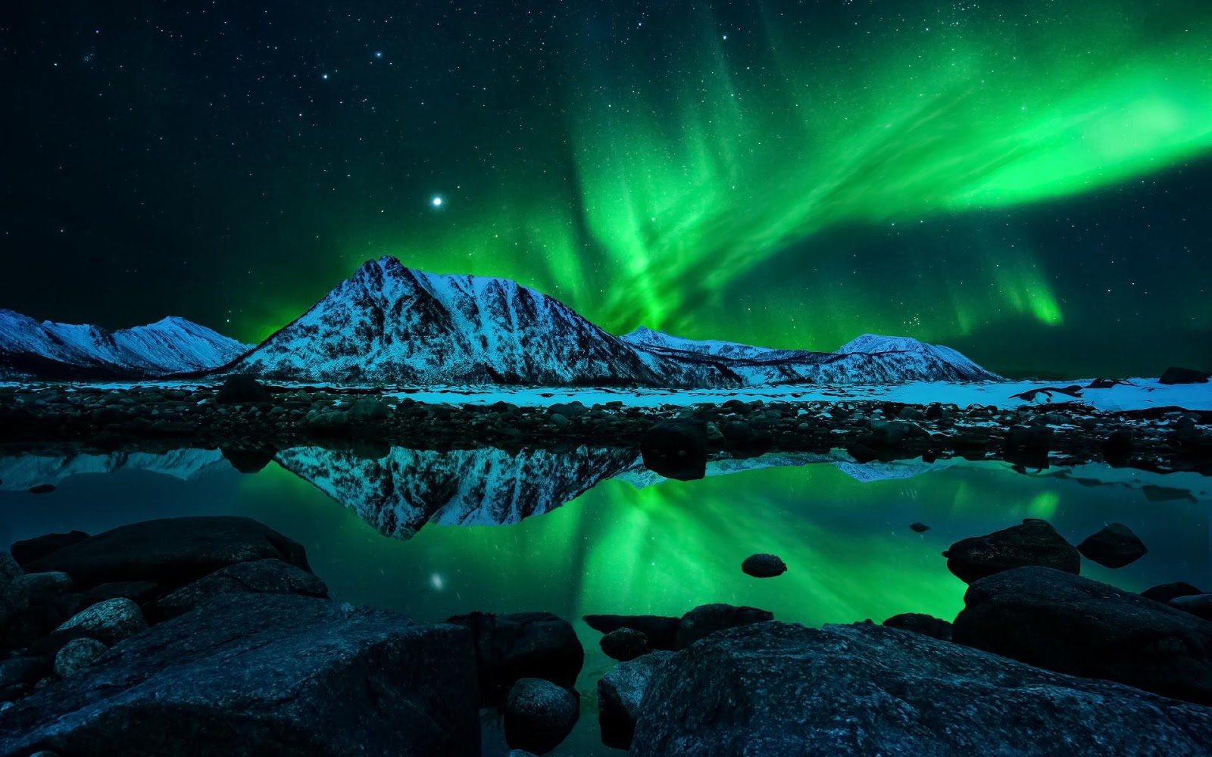
Φυσικοί κάλλοι
Το Βόρειο Σέλας είναι ένα από τα πιο εντυπωσιακά φυσικά φαινόμενα, κατά το οποίο ο ουρανός σε συγκεκριμένα σημεία της γης, λαμβάνει εκπληκτικά χρώματα. Ένα μέρος στο οποίο μπορεί κανείς να παρακολουθήσει αυτό το αξιοθαύμαστο φαινόμενο είναι το χωριό Τρόμσο ή τα νησιά Λοφότεν στην Νορβηγία. Οι επιστήμονες γνώριζαν από παλιά ότι το βόρειο σέλας δημιουργείται από την αλληλεπίδραση φορτισμένων σωματιδίων που ξέφευγαν από τον Ήλιο με το μαγνητικό πεδίο της Γης, το οποίο στη συνέχεια λαμβάνει τη μορφή στροβίλου λόγω των ηλιακών ανέμων.

Slide 8
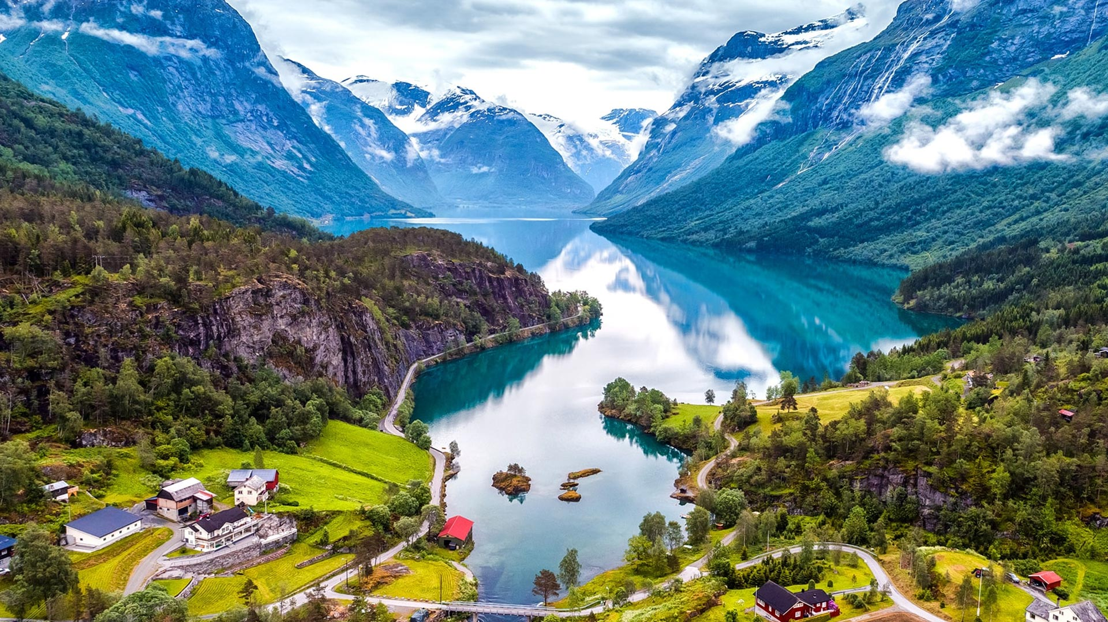
Φυσικοί κάλλοι
Τα φιόρδ είναι μακρόστενοι θαλάσσιοι όρμοι με απότομες πλάγιες ακτές, που μοιάζουν με πλημμυρισμένα φαράγγια ποταμών και δημιουργήθηκαν πριν χιλιάδες χρόνια κατά το λιώσιμο των πάγων, μετά την τελευταία εποχή των παγετώνων, όταν το νερό της θάλασσας πλημμύρισε τις κοιλάδες που είχαν δημιουργήσει οι παγετώνες. Βρίσκονται κυρίως στις δυτικές ακτές της Νορβηγίας, αλλά και στις ακτές της Χιλής. Η παγετωνική διάβρωση έχει δημιουργήσει πολύπλοκους δαντελωτούς όρμους με μεγάλη εισχώρηση στην ξηρά. Το μήκος μερικών φιόρδ ξεπερνά τα 200 χιλιόμετρα και το βάθος τους τα χίλια μέτρα.

